Slide 1
Introduction to Economics and Business Administration
Leonardo Boni
Dipartimento di Ingegneria Gestionale
Politecnico di Milano
Leonardo.boni@polimi.it
Notes:
Presentazione mia
Racconto un po’ ciò di cui parleremo per presentarlo a tutti e soprattutto per chi avesse seguito il corso lo scorso anno quindi capisce subito quali lezioni seguire. Vi spiego le modalità di esame.

Slide 2
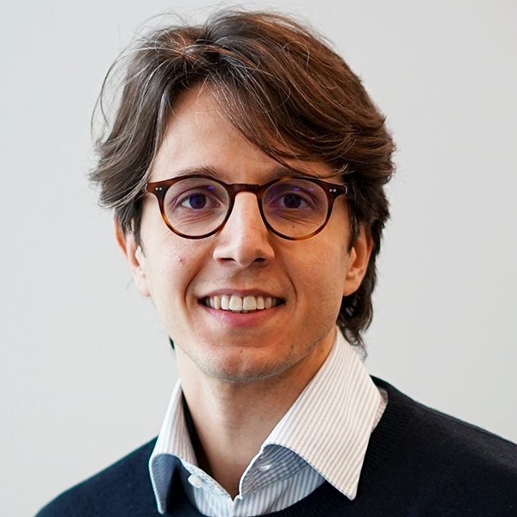

Professor
Leonardo Boni
Assistant Professor, Politecnico di Milano
Background
Assistant Professor at the Polytechnic of Milan, he is part of Tiresia, teaches sustainable finance at the POLIMI Graduate School of Management, and coordinates research and advisory activities related to ESG and impact finance. PhD in General Management at the University of Bologna, with a thesis on hybrid organizations. Graduated from Bocconi University in Economics and Management of Innovation and Technologies (EMIT), with a specialization in Green Management and Sustainability. Before his PhD, he worked as an analyst at Climate Policy Initiative (CPI), a consultancy and research company based in San Francisco, CA (USA), mainly engaged in sustainable development, climate finance and climate change. Research areas: Impact measurement and management; ESG and Impact finance frameworks Hybrid organizations
http://www.tiresia.polimi.it/

Slide 3
Contacts
  Leonardo Boni
School of Management
Via Lambruschini, Campus Bovisa, Ufficio 1.11
  E-mail: leonardo.boni@polimi.it
  Link aula virtuale:
  https://politecnicomilano.webex.com/meet/leonardo.boni
Caterina Spalvieri
School of Management
Via Lambruschini, Campus Bovisa
E-mail: caterina.spalvieri@polimi.it
Nicholas Algie
School of Management
Via Lambruschini, Campus Bovisa
E-mail: nicholas.algie@polimi.it

Slide 4
Info
Office hours
By appointment, to be arranged via email
Teams

Slide 5
Classes
Mondays
10.15 – 13.15, aula B.5.1 – EDIFICIO 14, NAVE, Via Bonardi 9
Fridays
10.15 – 13.15, aula 9.0.3 – EDIFICIO 9, Piazza Leonardo da Vinci, 32

Slide 6
Orario delle lezioni
Information regarding classes held in a virtual classroom different from that of the main lecturer will be communicated via the BEEP platform.
All classes will be recorded and videos will be made available through the BEEP platform.
End of the lectures: June 5th
ATTENDANCE TO CLASSES IS STRONGLY ENCOURAGED!

Slide 7
Why Business and Economic Administration?
The multiple activities carried out by engineers, such as public works, industry and information technology, whether within private firms, public entities or as self-employed professionals, all share a productive dimension.
It is therefore necessary to possess basic competencies in economics and business organization.

Slide 8
Why Business and Economic Administration?
All of us experience economic choices in everyday life.
The multiple activities carried out by engineers, such as public works, industry and information technology, whether within private firms, public entities or as self-employed professionals, all share a productive dimension.
Understanding the operational and organizational mechanisms of small, medium and large firms.
Knowing and being able to use conceptual tools to create and establish a start-up.
Acquiring competencies to realize and seize opportunities for interdisciplinary collaboration.
Interpreting and critically analyzing phenomena and information related to economic and management issues.

Slide 9
Objectives
To introduce students to the basic elements of business management, so that they can understand and become familiar with contextual variables, functions, processes and fundamental decision-making areas in business and industry.
Understanding how firms operate
How to establish a firm
How to organize it
How to manage it
Knowing and being able to use tools to support decision-making and to measure their impact

Slide 10
What will we talk about(1/4)
How business works
Types of firms, purposes, objectives.
Measure performance and financial reporting
Balance sheet
Support decision making
Generate value from business (economic)
Investment valuation
Business Organization
Accounting
Short-term decisions

Slide 11
What will we talk about (2/4)
Introductory concepts
The firm
Types of firms
The legal nature of the firm
The firm and its context, microeconomics
Demand
Competition
Competitive environment analysis
Market for technologies and innovation
Forms of financing
The creation of a new firm
Development of the business model
Choice of legal form
Innovative start-ups
Innovative start-ups with a social vocation

Slide 12
What will we talk about(3/4)
Financial accounting
Financial statements
Construction of financial statements through double-entry bookkeeping
Financial statement analysis through indicators
Non-financial reporting
Elements of strategy
Management accounting
Types of costs
Cost measurement methodologies
Elements of business organization
Investment evaluation
Investment evaluation criteria
Differences and inconsistencies among evaluation criteria

Slide 13
What will we talk about(4/4)
Short-term decisions
Make or buy decisions and production mix
Break-even analysis
The course includes guest lectures and testimonials, whose content will part of the exam:
  March 3rd
  May 25th

Slide 14
Teaching materials
Core teaching materials
Lectures, tutorials and solved exercises
Slides and exercises uploaded on the teaching platform
https://beep.metid.polimi.it/
are exhaustive and sufficient for exam preparation.
Supporting textbooks
Azzone G., Bertelé U. (2011)
L'Impresa – Sistemi di governo, valutazione e controllo.
Fifth edition, Etas, Milan.
Chapters 1–5, 12–20
Spina G. (2013)
La gestione dell’impresa.
Third edition, Etas, Milan.
Chapters 1–4
Notes:
Per entrare in sito: Autenticazione Politecnico
login: matricola password: PIN poliself
Sulla sezione relativa a questo corso verranno di volta in volta caricate le slides utilizzate a lezione (non so ancora se prima o dopo la lezione) ed altro materiale utile e verranno presentate le comunicazioni agli studenti Es: sospensione di lezioni, che ovviamente comunicherò anche in aula, aule e orari prove in itinere (non so se nel vostro caso sono fissate da facoltà, per i gestionali non lo sono, per gli informatici non ricordo), voti delle prove in itinere e degli appelli di esame

Slide 15
Exams
Exams cover all topics addressed during lectures and are written only.
There are no mid-term exams.
Exams are held exclusively during the official exam sessions indicated by the faculty.
Registration via Webpoliself is mandatory to take the exam.
Without registration, students will not be admitted to the exam.
The exam consists of a single written test, including both theoretical questions and exercises.
  Multiple-choice questions
  Exercises
Correctly answering at least 6 out of 10 theoretical questions is a necessary condition to pass the exam.

Slide 16


Why Economics and Business Administration?
Leonardo Boni
Leonardo.boni@polimi.it

Slide 17




What do these images have in common?

Slide 18
There are different ways of doing business
Traditional firm (PATAGONIA) vs firm born and based on digital communication processes (CHIARA FERRAGNI)
Traditional firm (KFC) vs firm that interprets catering as a broader concept (BOTTURA)
It’s necessary to comprehend the fundamental pillars of the economy to get the full picture of doing business in different ways

Slide 19
There are different ways of doing business
There are different ways of doing business
Different business models are based on the following components:
The way the firm presents itself on the market
The way internal resources are managed
The way innovation is pursued
The way the firm contributes to broader goals
How to equilibrate all these factors?

Slide 20
The Innovator’s Dilemma (Christensen, 1997)
Priority to technological capabilities (technology push innovations) or to market needs (market pull)?
Both.
The market would “suffocate” any radical innovation, but technology push innovations cannot ignore expressed or latent needs of reference markets.
Disruptive innovation refers to innovations that break existing market equilibria, opening new fields. They often involve selling a product at a lower cost and with greater accessibility, sometimes with lower initial quality, targeting less profitable customers and eventually overtaking an entire industry.
Examples include smartphones, streaming, artificial intelligence, 3D printing, blockchain.
When the right technology and the right business model coincide, the market takes off.

Slide 21
Successful disruptors..
Large firms: Google, Apple, Samsung, Sony, Microsoft
Start-ups: Airbnb, Uber, OpenAI
Innovators and start-ups must anticipate change and emerging needs, surviving the rapid acceleration that characterizes technological and social innovations, knowing that disruptive innovations are difficult to predict, extremely fast once activated, and capable of reshaping competitive rules, often conflicting with existing business models.

Slide 22
Expecations..
“I think there is a world market for maybe four or five computers.”
Thomas Watson, President of IBM, 1943
“But… what is it for?”
Engineer at IBM Advanced Computing Systems Division, 1968, commenting on the microchip
“There is no reason for any individual to have a computer in his home.”
Ken Olson, President and founder of Digital Equipment Corp., 1977
“640K ought to be enough for anybody.”
Bill Gates, 1981
“The horse is here to stay but the automobile is only a novelty.”
Horace Rackham, lawyer of Henry Ford, 1903
“Within six months people will tire of staring at a wooden box called a TV.”
Darryl F. Zanuck, President of 20th Century Fox, 1946
“We don’t want them. Their sound is not working and guitar bands are on the way out.”
Decca Records spokesperson about the Beatles, 1962

Slide 23
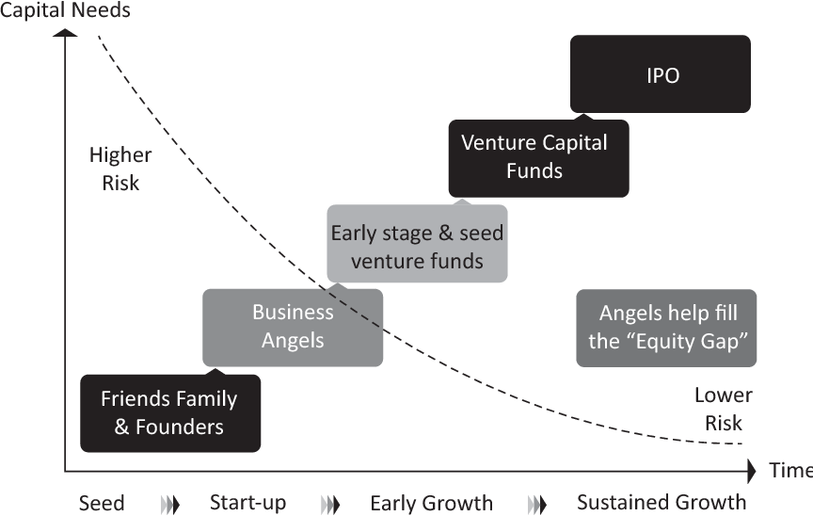
The role of finance in funding innovation and firms
A fundamental actor in firm growth over time

Slide 24
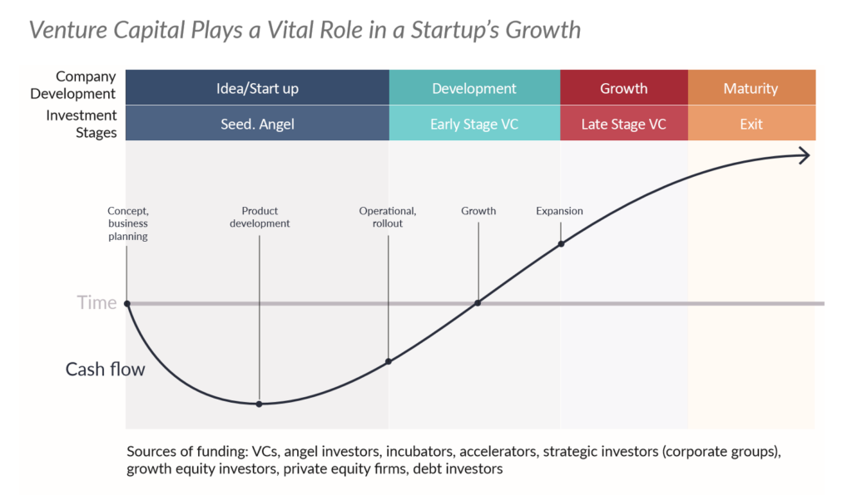
New firms often incur losses in their early years.
Finance supports growth towards higher long-term profitability.

Slide 25

Innovation also introduces new challenges to the way firms operate and to how technology is considered, not only as a function of business activity.

Slide 26

Economics: definition
Economics means “management of the household”, from the Greek oikos (house, family assets) and nomos (rule, law).
Economics is a social science, unlike biology or physics, which are natural sciences.
Economics exists because human beings have unlimited needs but limited resources.
Scarcity of resources
Economics studies how society manages resources (land, capital and labour) to produce goods and services that satisfy human needs.
Notes:
L’economia è la scienza che studia come i sistemi sociali risolvono il problema della scarsità delle risorse decidendo cosa produrre, come produrlo e come redistribuire il risultato della produzione.
Cosa significa che è una scienza. l'economia è una scienza ha un metodo scientifico quindi si pone delle ipotesi e le testa ci sono delle modellizzazioni che utilizzano anche una modellizzazione matematica non lo vedremo soltanto in parte in questo corso Però l'idea è che cerchiamo di fare dei modelli della realtà che ci consentono di capire come gli attori tra di loro si regolano e che forma utilizzano per regolarsi
È una scienza sociale perché guarda agli individui e alle relazioni tra gli individui.
https://web.microsoftstream.com/video/33184a6e-9aa1-449e-8b2e-b048cae12b35

Slide 27







Economics: definition
Need: a state of discomfort or dissatisfaction that an individual seeks to eliminate.
Good
an object capable of satisfying a need.
Free goods
Economic goods: useful, accessible, scarce
Service
an activity performed by a person or a firm capable of satisfying a need.
Notes:
Esempio dello spostamento da A a B
UTILE: idoneo a soddisfare un bisogno
- ACCESSIBILE: la persona che avverte il bisogno deve essere in grado di procurarsi il bene che soddisfa il bisogno; un minerale prezioso che si trova solo su Saturno non è un bene per l’economia
- SCARSO: il bene deve essere scarso rispetto al bisogno, cioè deve essere in quantità limitata. L’aria, che è infinita, non viene venduta da nessuno. Spesso più è scarso il bene, più diventa costoso, ad esempio i diamanti
--> Esempio dell’aria

Slide 28
Economics: definition
Scarcity of resources means it is not possible to produce all goods and services needed to satisfy unlimited needs.
Therefore, choices must be made:
  What to produce?
  In what quantity?
  Who should produce?
  How should production results be allocated?
Answers differ depending on the economic system adopted:
  Market economy
  Planned economy
Notes:
https://politecnicomilano.webex.com/webappng/sites/politecnicomilano/recording/5d29f799a69941699d69f76e2c73c633/playback
chiave dell'economia che è la scarsità le risorse sono limitate e quindi dobbiamo organizzarci nel modo migliore possibile per sfruttarle al meglio quindi nell'economia sono rilevanti diciamo delle domande come che cosa dobbiamo produrre quali beni In quale quantità dobbiamo produrre ciascun bene chi è nella posizione migliore di produrre quale bene e poi eventualmente ma non tutti sono d'accordo sulla quarta domanda Come è possibile allocare in modo migliore i risultati della produzione
In questo corso studiamo le modalità secondo le quali in un’economia di mercato (o quasi mercato) si perviene alle risposte alle tre domande
Imprese e consumatori sono i principali attori del sistema economico e si incontrano sul mercato.
Facciamo un passo avanti in particolare in tutti i sistemi economici contemporanei prevale l'idea che l'organizzazione migliore possibile in questo momento è quella che si chiama economia di mercato ossia un modo di produrre e consumare in modo decentralizzato sia come vi avevo detto prima senza che nessuno operatore si accordi quegli altri esattamente per quanto produrre come produrre
nell'economia di mercato normali non c'è coordinamento in il coordinamento implicito Le persone non si accordano tra di loro su come regolarti ci sono delle regole comuni ognuno fa delle piccole azioni e queste sia tra di loro
https://web.microsoftstream.com/video/33184a6e-9aa1-449e-8b2e-b048cae12b35
Che cosa produrre? Ciò che i consumatori domandano in dipendenza di reddito, preferenze e prezzo.
In quale quantità? La quantità massimo producibile non in perdita (in base ai propri costi e ai prezzi di mercato).
Chi deve produrre? Chi è in grado di farlo nella maniera più efficiente, ossia ai costi più bassi che si traducono in prezzi più bassi al consumo
Come allocare i risultati della produzione? In base a quanto il mercato redistribuisce i fattori (i fattori relativamente più scarsi sono retribuiti meno scarsi/più comuni).

Slide 29
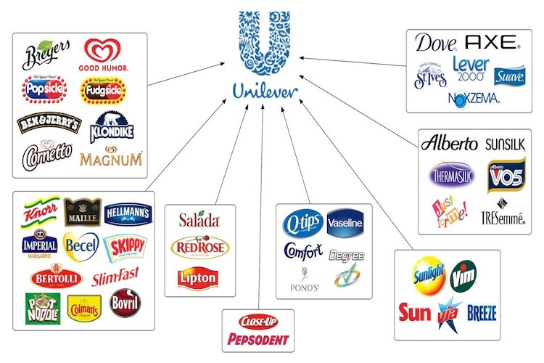



What is a firm: a “practical” definition
What do they
have in common?

Slide 30
What is a firm: a “practical” definition
Firms are very different from one another but share a fundamental feature.
They use goods as inputs, such as raw materials, information and services.
They transform inputs into outputs using resources, capital and labour.
They sell outputs to consumers.
INPUT
Activities, Trasformation
OUTPUT
Notes:
trasformazione di input (capitale cioè le risorse tangibili, lavoro, materie prime) in output (risultati della produzione → fine produttivo
Gli output devono avere un valore economico quindi deve essere possibili scambiarli sul mercato

Slide 31
Legal definition of a firm
Based on the definition of entrepreneur, a firm is the activity carried out by the entrepreneur.
It is an economic activity professionally organized for the production or exchange of goods or services.
A firm is an economic institution designed to endure over time, which coordinates production or procurement and consumption of wealth to satisfy human needs.
Notes:
https://web.microsoftstream.com/video/52936c9c-84c9-418f-8757-e1efd133abd3?list=user&userId=1c8a8218-b78c-4c20-b0a0-5c3887e90903
Il nostro ordinamento giuridico da rilevanza alle imprese perché le imprese sono il motore del nostro sistema economico, producono beni, impiegano persone che hanno reddito e che poi acquistano questi beni e servizi.
ECONOMICA: trasformazione di input (capitale cioè le risorse tangibili, lavoro, materie prime) in output (risultati della produzione → fine produttivo
Gli output devono avere un valore economico quindi deve essere possibili scambiarli sul mercato. E FINE DI SCAMBIO
PROFESSIONALE: svolta con continuità nel tempo ma non necessariamente sempre (bar aperto solo d’estate)
IN MODO DILIGENTE Con l’obiettivo di creare valore e non distruggerlo.
svolta abitualmente e diligentemente.
ORGANIZZATA: hanno una loro organizzazione, si dotano di una loro organizzazione, gestione coordinata delle risorse.
PRINCIPIO DELLA LIBERTA’ DI IMPRESA: non è centralizzata, ma gli attori economici si coordinano dal basso grazie al sistema dei prezzi. Ognuno può decidere di fondare l’impresa. Si può liberamente decidere come organizzarla, a chi vendere, come finanziarsi. Posto che l’oggetto sia lecito.
Si definisce istituto quell'insieme di persone che hanno regole e strutture di comportamento relativamente stabili. Il termine viene utilizzato in diversi contesti, con diversi significati.
In economia aziendale, con il termine "istituto" si intende un gruppo di persone che si radunano in svariate attività per il raggiungimento di obiettivi comuni.
Le caratteristiche necessarie perché un’attività sia un’ impresa sono:
ECONOMICA:
Uso di input (capitale, lavoro, materie prime) per ottenere output​ (beni, servizi, prestazioni) → fine produttivo (non necessariamente a scopo di lucro)
L’output i beni e i servizi prodotti devono avere un valore economico cioè devono poter essere oggetto di scambio su un mercato → fine di scambio
ORGANIZZATA: dotata di una sua organizzazione.
Impiego combinato dei fattori produttivi
L’impresa ha una sua organizzazione, una sua struttura atta a coordinare la gestione delle risorse (umane, finanziarie, tecnologiche ecc…) con fini produttivi e commerciali
Differente complessità in dipendenza, ad esempio, della dimensione
L’imprenditore organizza liberamente l’impresa
Le caratteristiche necessarie perché un’attività sia un’ impresa sono:
PROFESSIONALE: svolta abitualmente e diligentemente.
intenzioni professionali. Es. Non fa di me un imprenditore la vendita dei miei mobili prima di un trasloco
abitualmente, ma NON necessariamente con
con continuità temporale
Es. bar di Rimini aperto solo in estate
Es. impresa fondata per gestire una singola manifestazione/fiera
in via esclusiva: è possibile l’esercizio dell’impresa come attività secondaria
Es.: Un bar può essere gestito da due insegnati di liceo
dall’imprenditore: è possibile delegare ad altri
Es.: Un bar può essere gestito dai figli degli insegnanti.

Slide 32
What is NOT a firm
In everyday language, the terms firm, deal, business and trade name are often used as synonyms, but they have different technical meanings.
Business unit
The set of assets organized by the entrepreneur to carry out business activity.
Deal
A contract whereby two or more persons contribute goods or services to jointly carry out an economic activity and share profits.
Trade name
The commercial name chosen by the entrepreneur to operate the business, with distinctive and economic value, legally protected.
Notes:
C’è il marchio; segno visuale è usato per distinguere i prodotti da quello di altre imprese. Protetto perché diritto di proprietà intelletuale. Segno di qualità e affidabilità.
Si definisce istituto quell'insieme di persone che hanno regole e strutture di comportamento relativamente stabili. Il termine viene utilizzato in diversi contesti, con diversi significati.
In economia aziendale, con il termine "istituto" si intende un gruppo di persone che si radunano in svariate attività per il raggiungimento di obiettivi comuni.

Slide 33
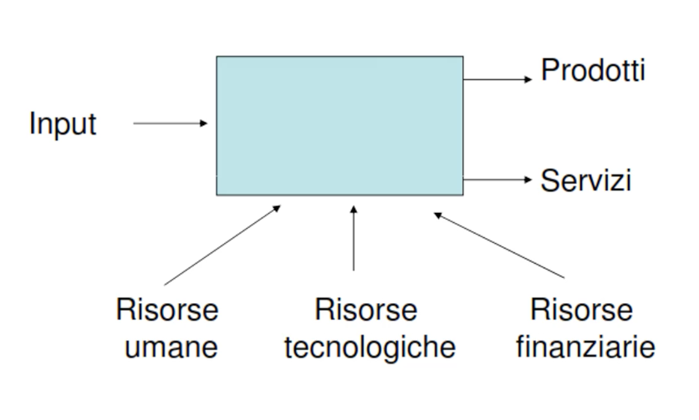
What is a firm: a “practical” definition
Processes, trasformation activities
Notes:
trasformazione di input (capitale cioè le risorse tangibili, lavoro, materie prime) in output (risultati della produzione → fine produttivo
Gli output devono avere un valore economico quindi deve essere possibili scambiarli sul mercato.
Ci sono una serie di attività e processi

Slide 34
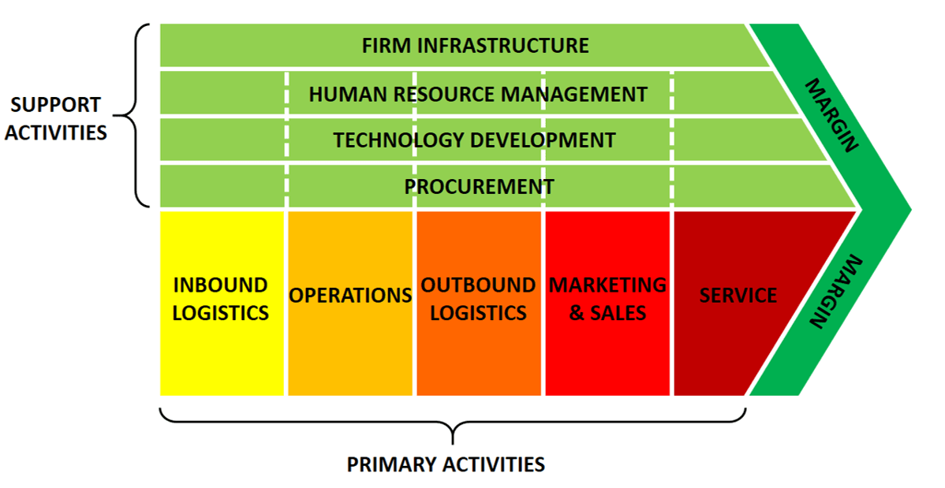
How the firm operates
Porter’s Value Chain model (1985) describes firm operations and identifies value-generating activities.
Primary activities
Support activities
Notes:
https://politecnicomilano.webex.com/webappng/sites/politecnicomilano/recording/cf3394b538dc4f2894b82f8efb84df7d/playback
Rappresentazione di queste attività
Per poter essere trasformati in INPUT gli OUTPUT devono essere processati secondo una serie di attività dette primarie perché sono quelle strettamente connesse al prodotto.
ATTIVITA’ PRIMARIE • Logistica interna: ricezione, deposito, controllo del magazzino, pianificazione del trasporto • Operations: attività che trasformano gli input nel prodotto finale (lavorazione, imballaggio, assemblaggio, manutenzione delle apparecchiarure, test) • Logistica esterna: attività richieste per consegnare il prodotto finito ai clienti (deposito, adempimento degli ordini, trasporto, gestione della distribuzione) • Marketing e vendite: attività connesse con la convinzione dei compratori ad acquistare il prodotto (selezione del canale, pubblicità, promozione, vendita, fissaggio del prezzo, etc.) • Servizi: attività che mantengono e aumentano il valore del prodotto (supporto al cliente, servizi di riparazione, installazione, formazione, gestione dei pezzi di ricambio, aggiornamento, etc.)
ATTIVITA’ DI SUPPORTO § Approvvigionamenti: delle materie prime, servizi, pezzi di ricambio, costruzioni, macchinari, etc. § Sviluppo della tecnologia: ricerca e sviluppo, automazione dei processi, design, riprogettazione § Gestione delle risorse umane: recruiting, sviluppo (formazione), compensazione degli impiegati e dei manager § Infrastruttura dell’impresa: direzione aziendale, progettazione, questioni legali, finanza, contabilità, affari pubblici, quality management, etc.
La catena del valore è un modello che permette di descrivere la struttura di una organizzazione come un insieme limitato di processi.
Porter spiega che in qualsiasi processo di produzione si possono individuare cinque attività chiave:
La logistica in ingresso (Inbound Logistics) include tutte le attività relative alla ricezione delle materie prime, allo stoccaggio e alla consegna alla linea di produzione.
Le attività operative (Operations) sono tutte le attività che trasformano le materie prime nel prodotto finale, quelle che conosciamo semplicemente come ‘linea di produzione’.
La logistica in uscita (Outbound Logistics) si riferisce alle attività che portano sul mercato il prodotto finale: immagazzinamento del prodotto, elaborazione degli ordini, programmazione della loro consegna e spedizione fino al cliente.
Marketing e vendite (Marketing and Sales) non hanno bisogno di essere spiegati: parliamo di tutte attività e strategie che fanno decidere al cliente di acquistare il prodotto.
Assistenza al cliente (Service), le attività post-vendita che, secondo Porter, sono servizi volti a “mantenere o aumentare il valore del prodotto”.
Funzioni di supporto: sono attivita` che pur non concorrendo direttamente a ottenere il prodotto, creano valore dando sostegno alle diverse attivita` primarie; e sono:
- approvvigionamenti, funzione che riguarda l’acquisto dei fattori produttivi (materie prime, trasporti, macchinari, computer, ecc.) utilizzati nell’ambito di tutte le altre funzioni aziendali. Ricordiamo che nelle aziende di produzione ha un ruolo molto importante.
- gestione delle risorse umane, ossia le attivita` che si riferiscono alla gestione del personale (ricerca, selezione, assunzione, addestramento, retribuzione, ecc.);
- sviluppo della tecnologia, che riguarda le attivita` tendenti a migliorare il prodotto e a rendere piu` efficenti i processi aziendali, non solo quelli produttivi, ma anche quelli commerciali e amministrativi.
LIMITI
Per il settore manufatturiero
Sistema non lineare
Importanza di alcune funzioni di supporto
La catena del valore è utilizzabile anche per l’analisi delle attività delle imprese esistenti. Ad esempio, aiuta a rispondere a domande come: 1. Ci sono attività non necessarie (=che non hanno clienti interni o esterni)? Se sì, dovrebbero essere eliminate. 2. Le risorse (es. personale, budget, tecnologie) assegnate a ciascuna attività, riflettono la loro importanza/criticità relativa rispetto al resto della catena?

Slide 35
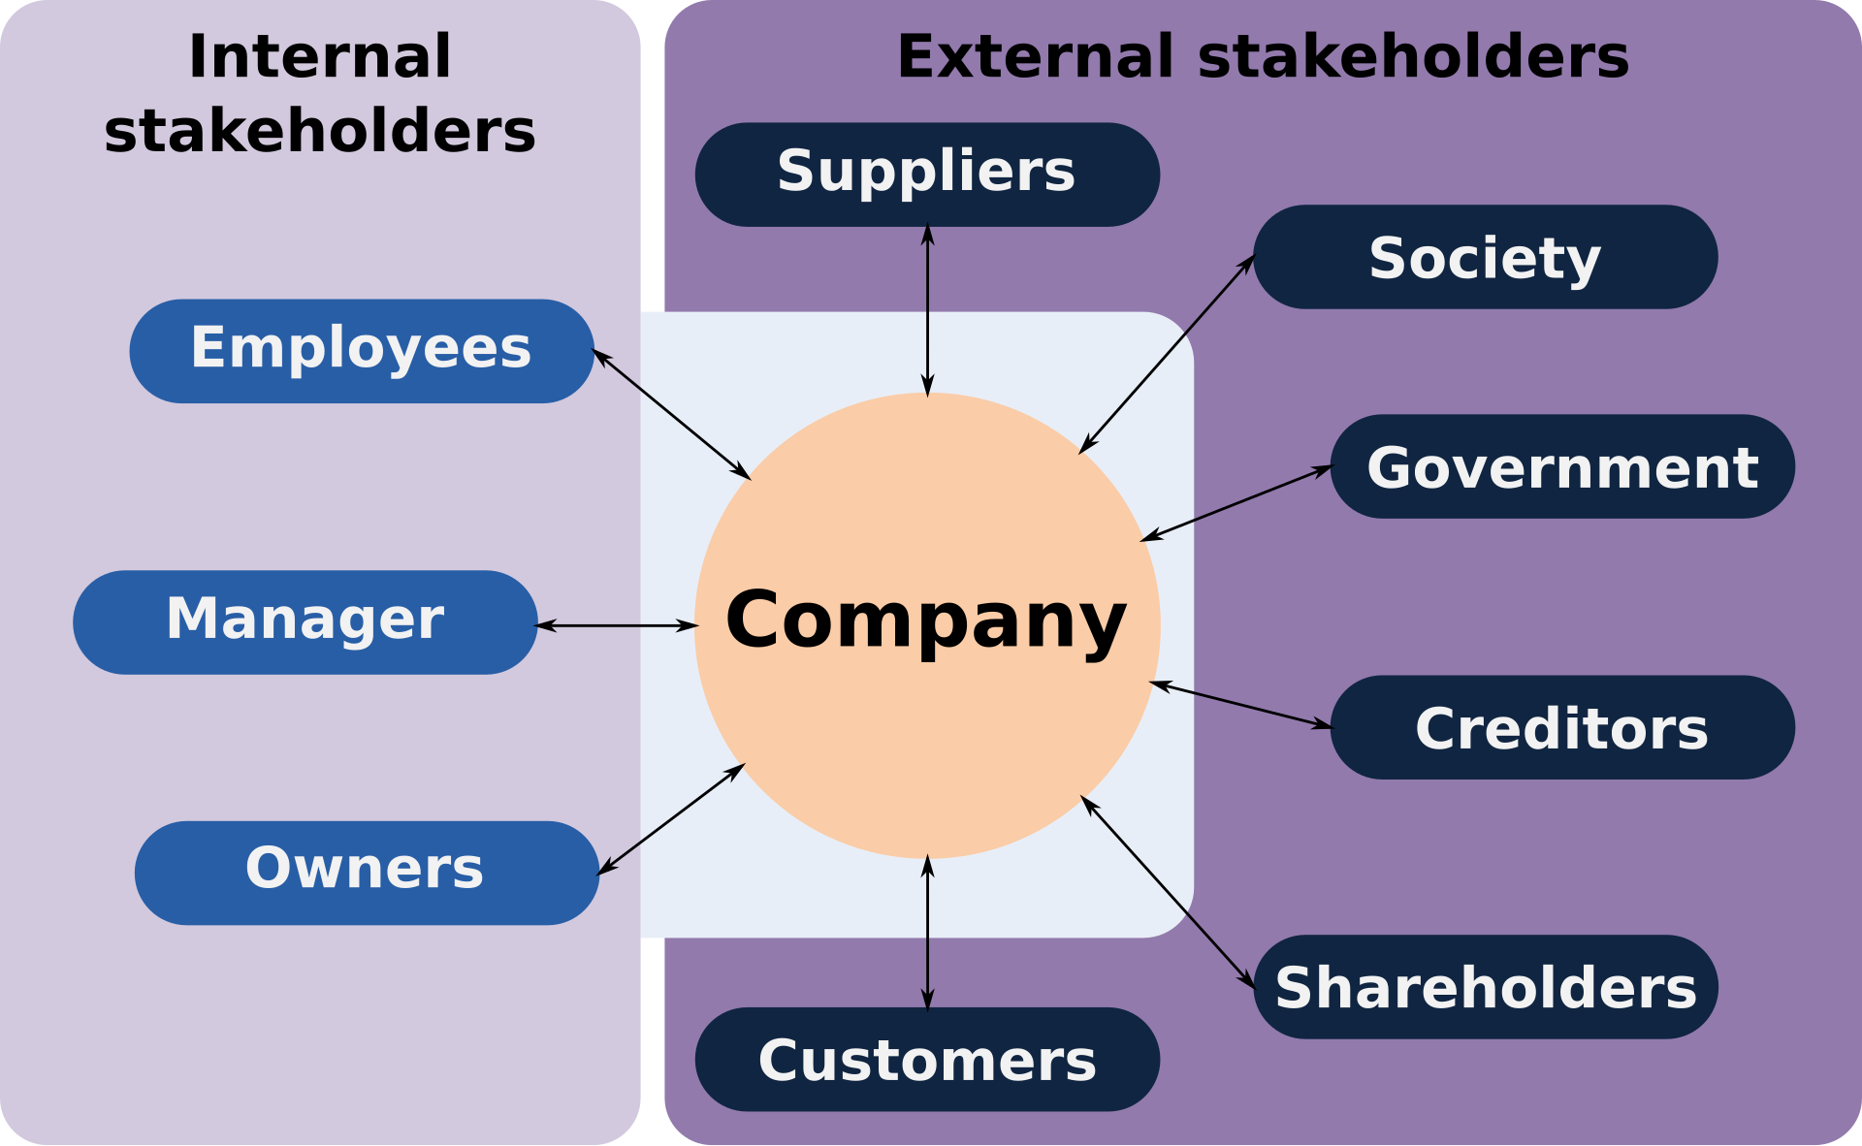
Firm as an open-ended socio-economic context
Every firm operates within a complex economic and social context and is embedded in an economic-financial system.
It functions through interdependencies with other components of the environment.
Notes:
https://politecnicomilano.webex.com/politecnicomilano/ldr.php?RCID=0ce2a414a6294b36b31b88f55a22e13f
Impresa inserita in un contesto complesso e diversi soggetti che hanno una relazione bilaterale con l’impresa.
Differenza tra shareholder e stakeholder
Differenza capitale di debito/equity
Mercato B2C B2C (esempio corrieri)
Ruolo dello stato: tassazione, imposte e i vincoli influiscono sulle scelte dell’impresa, regolamentazione ambiente; esempio auto full electric
Regole sui brevetti, sulla privacy, antitrust,

Slide 36
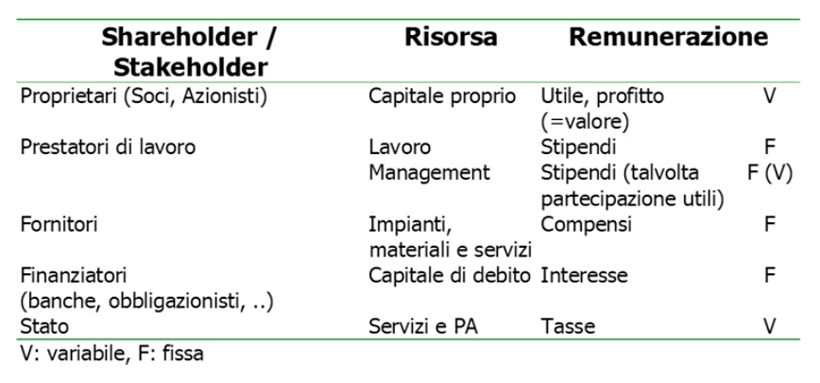
L’impresa come sistema socio-tecnico aperto
To adequately remunerate shareholders and stakeholders, the firm must generate output exceeding input resources.

Slide 37
Business risk
Concept of risk
Risk: the possibility that an unfavorable outcome may occur in the execution of a future action.
Business risk: risk related to the economic results of the firm.
The entrepreneur assumes business risk as a residual claimant.
In the origin of business risk, three factors are relevant:
Time
The entrepreneur makes decisions today whose results will materialize tomorrow.
As a consequence, some of the information needed to decide is missing.
Firm structure
The firm has an organizational structure that cannot be immediately modified in response to the environment.
Example: in the case of a reduction in demand, it is not always possible to lay off personnel immediately.
Context
The firm must adapt to a changing environment.
The firm must forecast demand trends, consumer preferences, the entry of new competitors, the development of new technologies, and credit conditions
Notes:
https://politecnicomilano.webex.com/recordingservice/sites/politecnicomilano/recording/cf3394b538dc4f2894b82f8efb84df7d/playback
L’impresa è un attività d’impresa, soggetta al rischio di impresa. L’imprenditore di assume il rischio di generare valore economico e quindi di non potersene appropriare.
Definizione di profitto = differenza tra costi e ricavi (fatturato)
Esempio del gelato allo zafferano
Imprese caratterizzate da inerzia in un contesto/mercato mutevole; innovazione; cassa integrazione; guerra in Ucraina
Imprenditore come residual claimant
Ha diritto a tutto il profitto che residua una volta pagati i fattori della produzione, ma risponde delle perdite (profitti negativi) se anziché esserci un residuo, i ricavi non sono sufficienti a coprire tutti i costi.
In altre parole, accetta che il suo lavoro possa avere una remunerazione non definita a priori e non certa inizialmente e che la remunerazione possa rivelarsi positiva, nulla o addirittura negativa.
Come l’imprenditore debba far fronte a questi diritti è determinato da quelli che definiamo regimi di assunzione di responsabilità.
Non tutti gli imprenditori sono disposti a sottoporsi ad alto rischio e perciò esistono delle limitazioni. L’ordinamento giuridico si basa sul presupposto che ci sono due interessi ugualmente importanti da tutelare, ovvero quelli dell’imprenditore e dei creditori (dipendenti, fornitori, altre imprese, banche ecc…).
Per incentivare l’assunzione di rischio (senza la quale le attività sarebbero più inefficienti), lo stato consente due regimi di assunzioni di responsabilità, con rischi e responsabilità differenti. Quale regime di responsabilità sia applicabile dipende dalla forma giuridica adottata in fase di costituzione dell’impresa.

Slide 38
Responsibility regimes
Unlimited liability (personal liability): The entrepreneur fully accepts risk and provides personal assets as collateral for creditors.
There is no separation between the entrepreneur’s assets and the firm’s assets.
In the event of losses, the entrepreneur must cover debts first using the firm’s assets and, if these are insufficient, using personal assets.
If even personal assets are insufficient, the entrepreneur may be declared bankrupt, meaning unable to meet obligations.
Creditors, including workers, suppliers and banks, know they can rely on both the firm’s assets and the entrepreneur’s personal assets.
The firm does not have legal personality nor financial autonomy.
For this reason, under unlimited liability, the entrepreneur’s name is typically used.
Notes:
Meccanismi per limitare e mitigare il rischio di impresa e non disincentivare

Slide 39
Risk limitation: liability regimes
Limited Liability: The entrepreneur and or shareholders intend to limit risk and therefore contribute a minimum amount of assets to the firm, known as share capital, which is made available to creditors.
The entrepreneur or shareholders are liable only up to the firm’s assets, and not with their personal assets.
In this case, creditors know they can explain rely solely on the firm’s assets.
The firm has legal personality and financial autonomy.
There is a separation between firm assets and the assets of the entrepreneur or shareholders.
A system must be ensured to make the amount of share capital available to creditors, or at least to ensure transparency regarding the firm’s assets on which creditors can rely.
There is a public disclosure obligation of financial statements, aimed at allowing creditors to place trust in an informed manner.
Notes:
In caso di perdita, l’impresa è chiamata a ripianare i debiti. Se il patrimonio d’impresa non è sufficiente, l’impresa può essere dichiarata fallita, ma l’imprenditore avrà obbligo di ripianare le perdite in solido, non verrà intaccato il suo patrimonio personale e non potrà essere dichiarato fallito.
Perché allora non scelgono tutti di fondare società di capitali che comportano meno rischi?
Società di persone:
⋅ più semplici burocraticamente e immediate da fondare e gestire;
⋅ equivalgono a gestire il proprio patrimonio personale che viene quindi tassato una sola volta.
⋅ società di capitali:
⋅ obbligatorio il rendiconto pubblico;
⋅ essendo una persona giuridica è tassata a parte rispetto ai soci.

Slide 40
Risk limitation: liability regimes
Joint liability (or “joint and several liability”)
Joint liability means that one partner is also liable for debts contracted, in the name of the firm, by other partners.
If the personal assets of one partner are insufficient, that partner’s share of debt must be covered by all the other partners.

Slide 41
Purpose of the firm
The Italian Civil Code does not explicitly mention the purpose of entrepreneurial activity.
Profit motive / profit purpose
In general, the objective of the firm is to generate value or wealth for the subjects involved in it.
This value is distributed among entrepreneurs or shareholders according to the legal form of the firm.
However, the firm may pursue several other objectives that are functional to value creation:
Growth
Increase in turnover and firm size, and expansion into new markets, either product-based or geographical.
Innovation
Introduction of new products or services, product innovation.
Introduction of new production processes, process innovation.
Introduction of new organizational forms, organizational innovation.
Notes:
https://politecnicomilano.webex.com/webappng/sites/politecnicomilano/recording/e5df8c098c69437092e8ace25898c13c/playback
Il fine ultimo è quello di generare e distribuire ricchezza e valore economico.
Si dice massimizzare i profitti.
Che cosa sono i profitti i profitti sono la differenza tra ricavi delle vendite e i costi degli input quando i profitti sono negativi si fa si fanno delle perdite nessuno vuole fare perdite e il principale rischio che sia quando ti fa un'impresa è il rischio di realizzare delle perdite il rischio di realizzare delle perdite a due cause principali prendo delle decisioni oggi per il futuro Quindi il mio set informativo è limitato muta il contesto e non è detto che io riesca ad adattarmi
Altri obiettivi intermedi e connessi
Ma perché le imprese vogliono crescere perché crescendo diventano più solide e le imprese possono crescere in due modi O crescono per fattori interni che fanno aumentare i ricavi e quindi dipendenti io e
dipendenti perché lo vogliono fare perché vogliono essere più solide come possono crescere per spinta interna tipicamente la bravura di chi guida all'impresa di individuare nuove opportunità per attrarre nuovi clienti oppure acquisendo altre imprese l'acquisizione è una modalità molto utilizzata da parte di altre di di varie imprese che appunto entrano
CRESCITA ORGANICA: aumento dei volumi e quindi del fatturato; differenziazione
Esempio gelateria, esempio Amazon, esempio gelato/biscotti
CRESCITA INORGANICA
Facebook acquisisce WhatsApp esempio di crescita inorganica un asset cruciale Microsoft si compra LinkedIn Google sta acquisendo un sacco di imprese nei settori ad alta tecnologia un sacco di giovani startup che fanno un sacco di giovani startup che fanno intelligenza artificiale perché lo fa Google di comprarsi Le startup che fanno intelligenza artificiale è Google lo fa Perché anziché sviluppare in house- queste tecnologie spesso innovative spesso radicali le va a comprare comprandosi l'impresa è suo capitale umano l'impresa i suoi Talenti quindi le imprese vogliono crescere aumentare il fatturato siamo in tal fatturato aumentano i
Liability of smallness:
accesso alle risorse più semplice: credito e rapporto con i fornitori
Ottenere dei risparmi grazie a economie di scala e economie di scopo
Concetto di ECONOMIA DI SCALA
senso di risparmio è l'economia di scala è un risparmio di costo dovuto alla scala della produzione Questa è un'economia di scala un risparmio di cotto dovuto alla scala della produzione Quindi hai crescere della scala della produzione e costi medi si riducono vi
Esempio dell’App e dell’aereo
Economie di scopo il termine scopo qua è tradotto dall'inglese Cop e scop vuol dire ampiezza ampiezza della produzione quindi sono delle economie dei Risparmi di costo legati all'ambiente alla produzione si chiamano anche economie di gamma se ho una gamma di prodotti ampia i miei costi medi scendono perché ho dei vantaggi a produrre i prodotti insieme
Due riduzioni di costo da adesso poi rispondo a avito da un lato l'impresa produce farmaci produce elementi di scarto che dovrebbe smaltire con costi molto alti smaltimento dei prodotti chimici sono molto alti si come produce anche fertilizzanti li usa per non li smaltisce risparmia quei costi e li usa per produrre fertilizzanti se ci fosse un'impresa farmaceutica che non produce fertilizzanti dovrebbe smaltire costi se ci fosse un'impresa di fertilizzanti che non produce farmaci dovrei Apri approvvigionarsi di materie prime il fatto di produrre insieme farmaci e fertilizzanti mi dà un costo più basso di quello che sarebbe la somma di costi di due imprese una che produce farmaci da alta che produce solo per dirigenti chiaro mi faccio un altro esempio IKEA produce armadi e tavoli prende la prende gli armadi taglia le gli sportelli delle armadi tagliando sportelli degli armadi tagliando
INNOVAZIONE
Allora che cos'è l'innovazione si verifica innovazione quando un'impresa introduce qualcosa di nuovo quindi quando un'impresa introduce nuovi prodotti o nuovi servizi in questo caso si parla di innovazione di prodotto un impresa
Nuovo per la nostra impresa o modalità disruptive to the market (per tutti)
Esempio automazione
Esempi di come le imprese incentivano le innovazioni vedi lezioni Bettiga
Valutazione idee 3M, regola 20% Google; Game Changer Shell, Tesco boss nei negozi
Innovare la struttura dell’impresa; L'innovazione di tipo organizzativo non cambio i miei prodotti non cambiarmi e processi produttivi cambio il modo in cui organi mi organizzo
Esempio smartworking

Slide 42
Types of firms
Objectives
Profit-oriented firms
The main objective is profit maximization.
Mutual purpose firms (cooperatives)
The objective is to provide goods and services to members under more favorable conditions than those offered by the market.
Third Sector entities
According to the Third Sector Code, Legislative Decree 117 of 2017, the objective is the pursuit, without profit motive, of civic, solidarity-based and socially useful purposes, through the promotion and execution of activities of general interest.
Notes:
https://politecnicomilano.webex.com/webappng/sites/politecnicomilano/recording/e5df8c098c69437092e8ace25898c13c/playback

Slide 43
Firm objectives beyond profit maximization
Firm objectives are a debated topic among economists.
The boundaries that traditionally distinguished the for-profit sector from the not-for-profit sector are becoming increasingly blurred.
Corporate Social Responsibility (CSR) (Bowen, 1953)
CSR refers to the responsibility of firms for the impacts they have on society and the integration of these concerns into corporate strategy.
Examples of CSR:
Responsive CSR
GlaxoSmithKline
British Petroleum adopting a whale
Reputational CSR
Google Green
Xerox Community Involvement Program
Strategic CSR
Coca-Cola Recycling LLC
Travel and Tourism Academy of American Express.
Notes:
https://www.linkedin.com/pulse/continued-evolution-csr-strategic-vs-responsive-impact-maggie-miller

Slide 44
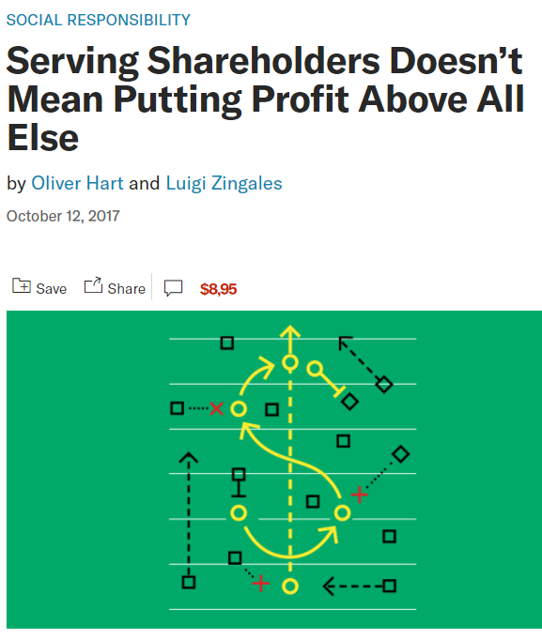


Firm objectives beyond profit maximization
The concept of shared value, Porter and Kramer (2011), refers to the possibility of implementing policies and practices that strengthen the competitiveness of the firm while simultaneously addressing the needs of the communities in which it operates and the challenges faced by society.
Notes:
Esempio di Patagonia

Slide 45
Types of firms: additional qualitative distinctions (1/3)
Firms represent a multifaceted reality and can be classified according to:
Ownership
Public ownership, where the owner is a public entity, for example the State.
Private ownership.
Size, measured in employees and turnover
Large firms: employees ≥ 250 and turnover greater than 50 million euros.
Medium firms: employees fewer than 250 and turnover up to 50 million euros.
Small firms: employees fewer than 50 and turnover less than 10 million euros.
Micro firms: employees fewer than 10 and turnover up to 2 million euros.
Notes:
Esempio delle multi-utilities

Slide 46
Types of firms: additional qualitative distinctions (2/3)
Type of output
Tangible goods
Agricultural firms
They produce goods through natural processes linked to land.
Industrial firms
They carry out technical transformations of goods.
Services
Examples include transport and telecommunications firms, electricity, gas and water distribution, retail stores, banks and insurance companies.
Number of outputs
Single-product firms
Firms that produce or sell only one product.
Diversified firms
Firms that produce or sell several products or services that are related to each other in some way.
Conglomerate firms
Firms that produce or sell several products or services with little relation to each other.
Often, a core business exists, referring to the most important product or service.
Notes:
Pluriprodotto si distingue in
Diversificate
Conglomerate

Slide 47
Types of firms: additional qualitative distinctions (3/3)
Type of customer
Wholesale
Firms that produce and sell intermediate goods to other firms, which use them in their production processes.
Retail
Firms that sell products directly to final consumers.
Location of production activities
Multinational firms
They have economic interests and production activities in more than one country.
National firms
Notes:
Esempio Alibaba, Aliexpress
Spiegare impresa nazionale ma che serve diversi mercati

Slide 48
Firm exit and failure (1/2)
A firm may cease operations after a certain number of years due to shareholders’ decisions, or it may have an indefinite duration.
The firm does not cease with the entrepreneur.
However, it risks “dying” if it does not generate profit.
Profit, or net income, is the difference between revenues and costs.
If profits are negative, at least one production factor, such as workers, suppliers or banks, is not adequately remunerated.
In general, the average lifespan of a firm is shorter than that of a person.
In Italy, firms have an average lifespan of 12 years.
Source: Unioncamere.

Slide 49
Firm exit and failure(2/2)
There are several ways in which a firm may “die”.
Bankruptcy
Compulsory dissolution.
The firm is dissolved by court order and its assets are sold through judicial auctions.
Liquidation
Voluntary dissolution.
Voluntary sale of assets decided by shareholders.
Note: liquidation is not necessarily a negative outcome.
Merger
The firm is absorbed by another firm and the two entities are no longer distinguishable.
Acquisition
The firm is absorbed by another firm but the two entities remain recognizable and keep their names.
Note: exit through merger or acquisition often has a positive connotation, such as growth or absorption of competitors.
Notes:
Esempio acquisizione Ben&Jerry
La fusione significa la fusione di due o più di due società volontariamente per formare una nuova società.
In una fusione, più società di dimensioni simili accettano di integrare le loro operazioni in una singola entità, in cui vi è proprietà condivisa
Con l'acquisizione, una società diventa proprietaria di un'altra, ad esempio attraverso l'acquisto di azioni. La differenza sostanziale con la fusione è che nell'acquisizione le società incorporata e quella incorporante mantengono le proprie strutture giuridiche, mentre nel caso della fusione si crea una struttura unitaria. L'acquisto dell'attività di un'impresa da parte di un'altra impresa è noto come Acquisizione. Questo può essere fatto sia con l'acquisto delle attività della società sia con l'acquisizione della proprietà oltre il 51% del capitale sociale versato.

Slide 50
Corporate governance
The term governance or corporate governance refers to the system of mechanisms through which the owners of a firm exercise control over its activities and define the relationships among the various stakeholders.
Corporate governance establishes rules and bodies through which power is exercised:
Deliberative power
Decision-making power
Supervisory power
Notes:
ESEMPIO DEL GRUPPO DI STUDIO
COME GOVERNARE L’IMPRESA E QUALI SONO I MECCANISMI, LE REGOLE CHE DEFINISCONO CHI E COME DEVE PRENDERE DELLE DECISIONI E COME GLI ALTRI SOGGETTI COINVOLTI POSSONO ESSERE TUTELATI, COME POSSIAMO ASSICURARCI CHE LE DECISIONI PRESE RISPETTINO IL VOLERE E GLI INTERESSI DI TUTTI I PROPRIETARI DELL’IMPRESA
Gli azionisti sono proprietari dell’impresa, per la quota percentuale delle azioni totali che possiedono.
MA, nelle società ad azionariato diffuso (S.p.A.) che hanno tipicamente molti azionisti, in genere questi non operano direttamente nell’impresa.
Chi ha diritto di gestire e di prendere decisioni nell’impresa?
In che modo deve rendere conto agli altri soci e portatori di interesse?
Chi tutela i piccoli azionisti o risparmiatori che non partecipano alla gestione?
— deliberativi, che esprimono la volontà sociale ed assumono le deliberazioni secondo il criterio della maggioranza.
L'organo deliberativo è costituito dall'assemblea dei soci;
— amministrativi, cui è demandata la funzione di esecuzione.

Slide 51
Corporate governance
The separation between ownership and control is a central issue in firm management.
Ownership
Belongs to shareholders, who contribute capital and have rights over the cash flows generated by the firm.
Control
Belongs to managers, who make decisions regarding the management of the firm.
When ownership is not equal to control, conflicts may arise.
How can it be ensured that managers pursue the objectives of the firm’s owners?
Notes:
Questa separazione tra la proprietà e il controllo dell’impresa determina diverse problematiche:
PROBLEMI PRINCIPALE AGENTE: obbiettivi degli azionisti possono essere diversi da quelli dei manager:
Trade-off tra interesse all’utile dell’azionista e interesse allo stipendio del manager, oppure tra potere e influenza ecc…;
Azionista familiare interessato alla redditività di lungo termine mentre manager vuole mostrare risultati di breve periodo (entro scadenza contratto);
Le stockoptions (bonus basati sul diritto di comprare azioni della società);
TUTELA PICCOLI AZIONISTI: i piccoli azionisti possono essere sfavoriti rispetto ai grandi azionisti, per questo esistono delle normative di tutela dei piccoli risparmiatori (ente italiano Consob) che regolano ad esempio:
Notifica, tempi, modi e voti delle assemblee dei soci;
Possibilità di fare affari con società connesse agli azionisti, limitata o con regimi di approvazione speciali (internal trading);
Offerte di acquisto che consentono ai piccoli di vendere le quote a condizioni pari ai grandi in caso di scalata.
Quante volte devo rendergli conto durante l'anno che cosa possono votare In che modo possono monitorare quello che io faccio e poi chi Tutela i piccoli azionisti e risparmiatori che non partecipano mai alla gestione e magari non hanno neanche la capacità di capire le scelte

Slide 52
Corporate governance of joint-stock companies S.p.A
According to the traditional governance system, the management bodies are the following:
Shareholders’ Meeting
Legislative or deliberative function.
It has deliberative power over major decisions established by law.
Board of Directors
Executive function.
It has decision-making power over the management of the firm.
Board of Statutory Auditors
Control function over management.
It exercises supervisory power.
External statutory auditing by independent auditors is always required.

Slide 53
Corporate governance of joint-stock companies S.p.A
Shareholders’ Meeting
It has deliberative power over major decisions established by law.
It approves the financial statements.
It appoints the other two governing bodies.
Board of Directors
It is the deliberative body with decision-making power over firm management.
It is coordinated by the Chairperson.
Board of Statutory Auditors
It consists of three or five qualified auditors.
It is responsible for internal control of management, compliance with laws, and the adequacy of the organizational structure.

